Slide 1



TROMBOFILIA
Dr. Benjamín Moncada
Departamento de Dermatología/Inmunologia
Hospital Central
UASLP

Slide 2
TROMBOFILIA PRIMARIA
(Antónimo de hemofilia)
1,2,3,4,5,6,7,8,9,10……
Situación clínica opuesta a la hemofilia
A, B, C…

Slide 3
TROMBOFILIA
1965 Egeberg: Enfermedad asociada a trombosis venosa
Deficiencia familiar de antitrombina III
………………………………………………
Diversos trastornos adquiridos o heredados con riesgo de trombosis arterial o venosa
Actual: Situaciones de hipercoagulabilidad o estados pretromboticos

Slide 4
EJEMPLOS DE TROMBOFILIA
TROMBOSIS MESENTERICA
TROMBOEMBOLIA PULMONAR

Slide 5
TROMBOFILIA
Caso clínico
Femenino de 42 años
Ocupación: CP
Sana (No DM, HA) G V PIII AII (¿Toxo?)
TROMBOSIS MESENTERICA (IQ favorable)
Tratamiento:
  Coumadin 3años
  Suspendió durante 3 meses por Enf Acido Péptica
TROMBOEMBOLIA PULMONAR

Slide 6
TROMBOFILIA
Estudios: Perfil de trombofilia (2001)
  “Normales” o negativos:
    Anti fosfolipidos
    Anticuerpos anti-B2 GP1
    Mutación Leiden del gen del Factor V
    Mutación 20210 del gen de la protrombina
    Fenotipo de resistencia de la proteína C activada
    Anticuerpos antinucleares

Slide 7
TROMBOFILIA
ESTUDIOS REALIZADOS EN EL 2006:
  Prueba de adhesividad plaquetaría:
    A) ADP cíclico
    B) Epinefrina
      POSITIVOS
Diagnostico:
  SINDROME DE LAS PLAQUETAS PEGAJOSAS

Slide 8
TROMBOFILIA
Caso clínico
8
41 años de edad
Menopausia 1 año de evolución
Tromboembolia pulmonar post parto a los 30 años
Hermana con insuficiencia vascular cerebral transitoria a los 28 años
Hija 17años:
  4o mes Ier embarazo ???
  Desarrollo del embarazo y parto sin complicaciones
Notes:
8

Slide 9
Madre:
  Mutación 677 C-T de MTHFR (heterocigoto)
  Mutación de 20210 G-A de Protrombina (heterocigoto)
  Sindrome de las plaquetas pegajosas (2010)
  PAI
  Evolución:
      Sana
      Evitando estrógenos
Hija:
  Mutación de 20210 G-A de Protrombina (heterocigoto)
  SPP (tipo I) Epi (100-92-21 Nl 80-27 20) ADP (100-82-30 Nl 55-36-12)
  Tratamiento:
    DIU
9
Notes:
9

Slide 10
TROMBOFILIA
Caso clínico
Femenina de 17 años
Ocupación: Estudiante
Origen: San Luis Potosí
G1, P0, C0, A0
Embarazo de 20 SDG
Evolución de 2 años con hipertensión arterial en tratamiento con Aldomet
Hace 2 años presenta 1 episodio de Crisis convulsiva
Estenosis de arteria renal izquierda de 1 año de diagnóstico
Probable trombosis de venas renales hace 2 años
10
Notes:
10

Slide 11
CUADRO CLÍNICO
Evolución desde diciembre del 2008
Papulas, pústulas y costras en extremidades y piel cabelluda
Nódulos eritematosos dolorosos en extremidades inferiores
Diagnostico:
ERITEMA NODOSO?????
11
Notes:
11

Slide 12
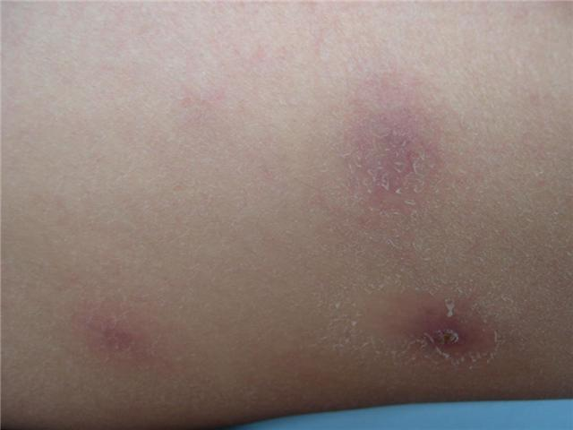
12
Notes:
12

Slide 13
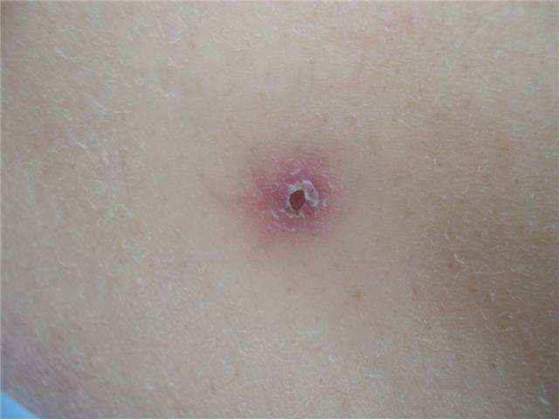

Slide 14
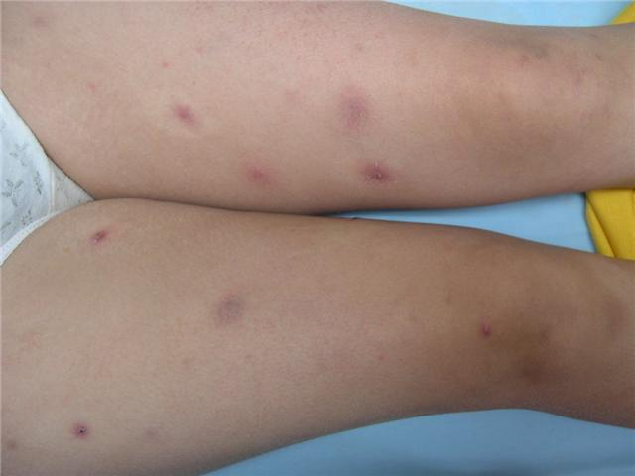
14
Notes:
14

Slide 15
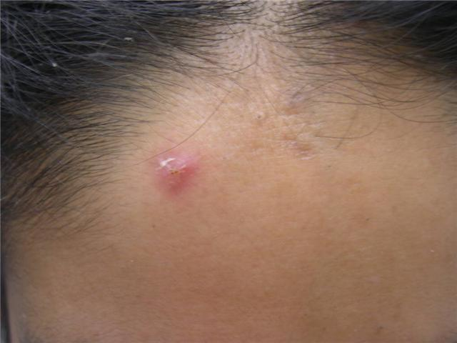
15
Notes:
15

Slide 16
EXÁMENES DE LABORATORIO
BH | NL
QS | NL
Depuración de creatinina | 120
Electrolitos Séricos | NL
EGO | Leucocitos 500, Hb (+)
VDRL | Negativo
Anti HIV 1 y 2 | Negativo
ANA | Negativo
Anticuerpo anticardiolipina | 7U (NL hasta 12U)

Slide 17
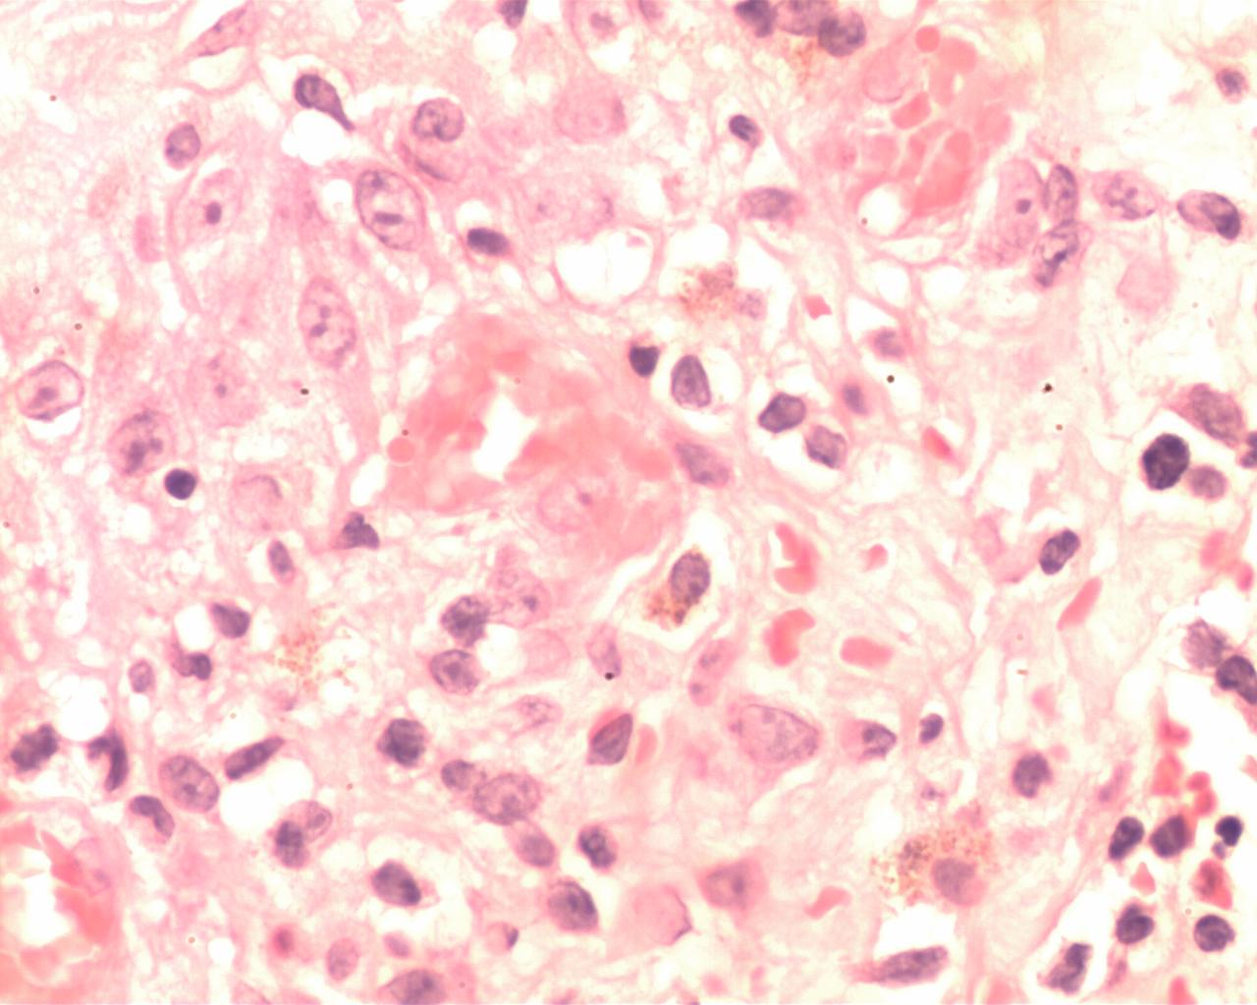
17
Notes:
17

Slide 18
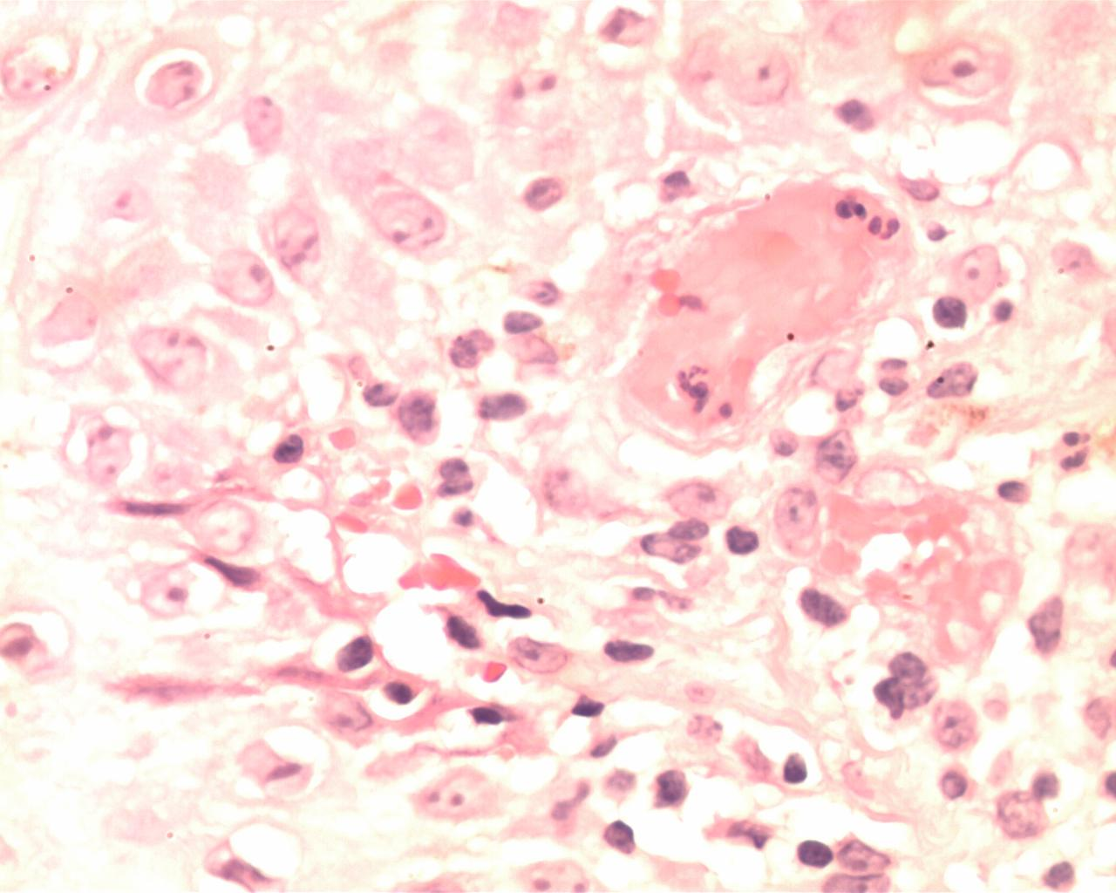
18
Notes:
18

Slide 19
Diagnostico:
TROMBOFILIA PRIMARIA
Spp - Pai
$6,500
Factor V mutación leiden | Negativo
MTHFR mutación 677CT | Negativo
Resistencia Proteína C activada | Negativo
Protrombina 20210 G-A | Heterocigoto
19
Notes:
19

Slide 20
20
Tratamiento:
    Aldomet 2 cada 8 hrs
    Metoprol ½ cada 8 hrs
Necesaria alguna forma de anticoagulación:
    Resto del embarazo
    Posteriormente
Clexane 40mg c/12 hr
Notes:
20

Slide 21
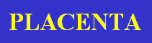
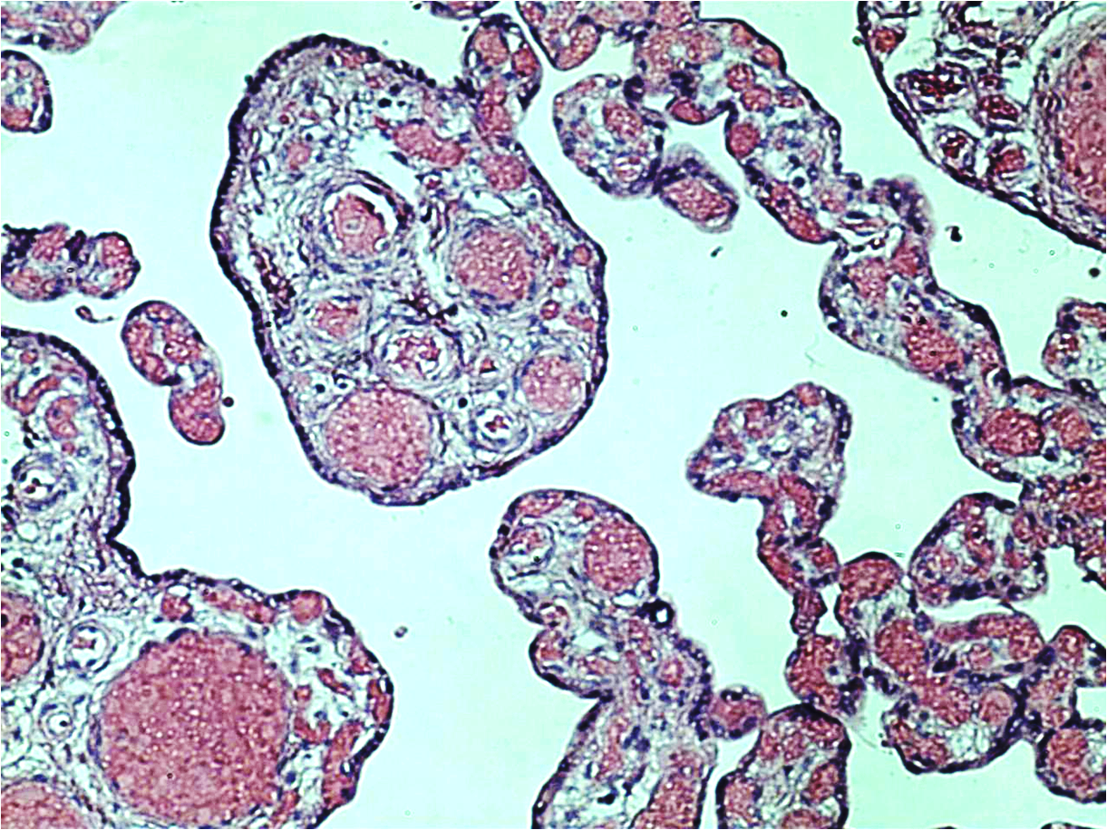

Slide 22
6 semanas post parto, trombosis venosa profunda, miembro inferior
Tratamiento continuo con warfarina a la fecha.

Slide 23
Oclusión Seno longitudinal
Fem 34ª (2003)
Sin evidencia de:
  Anomalías vasculares
  Autoinmunidad (anti fosfolípidos -)
  Hipertensión arterial
  Diabetes Mellitus
  Dislipidemias

Slide 24
Oclusión Seno longitudinal
Estudios de trombofilia: NORMALES 2003
  Resistencia a la Proteína C Activada (3)
  Proteína C de coagulación (7)
  Proteína S de coagulación (9)
  Antitrombina III (Ag y F) (10)

Slide 25
Oclusión Seno Longitudinal
SINDROME DE PLAQUETAS PEGAJOSAS (2010) Tipo I 2
Epi 11 | 100 | (39-80)
Epi 1.l | 86 | (15-27)
Epi 0.55 | 85 | (9-20)
ADP 1.0 | 100 | (8-55)
ADP 0.5 | 100 | (2-36)
ADP 0.25 | 90 | (0-12)

Slide 26
TROMBOFILIA
EU Fem 44 años
2008
  Trombosis venosa pierna derecha
  Rp.Warfarina 3 meses
3 semanas después trombosis de vena femoral derecha. Warfarina hasta la fecha
jul 2010 “vasculopatia livedoide”
Sin factores de riesgo ni antecedentes

Slide 27
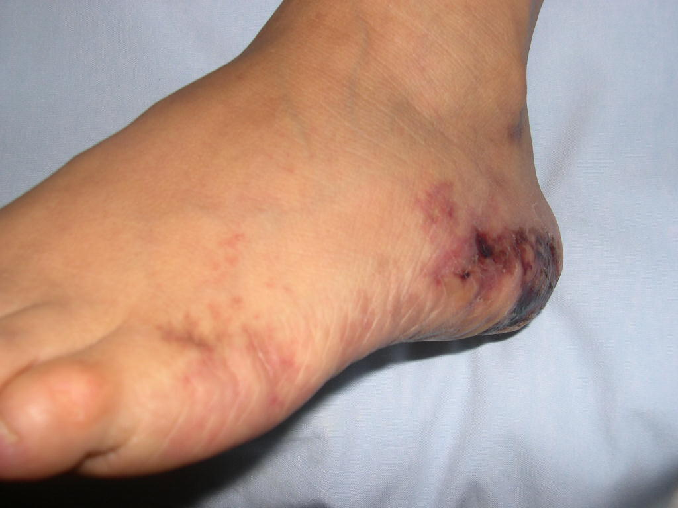

Slide 28
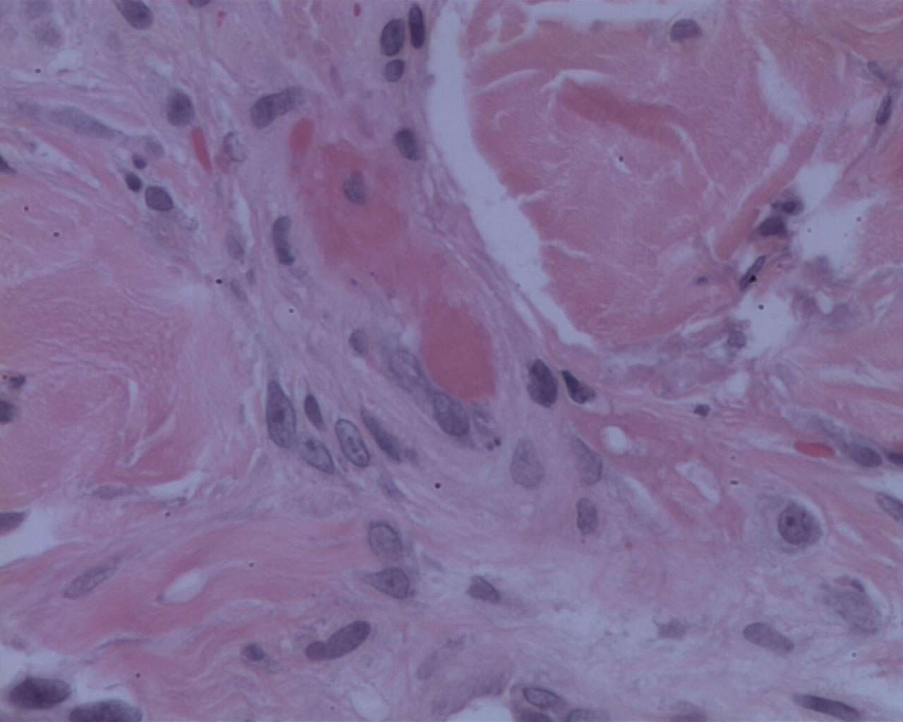

Slide 29
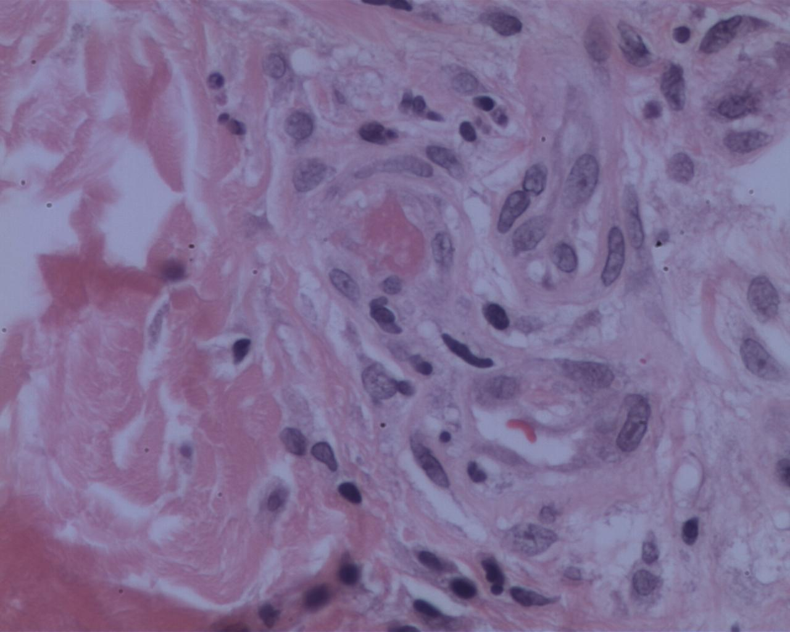

Slide 30
PERFIL DE TROMBOFILIA
ADP 1.0 µg 92.50 (8-55)
ADP 0.5 µg 73.70 (2-36)
ADP 0.25µg 61.20 (0-12)
MTHFR 677-T HOMOCIGOTO
Anti-β2 GP 648.55 (< 20)
Antifosfolìpidos 92 (< 12)
VDRL 1:32

Slide 31
GHG 37A
JUNIO 2010
ABORTO TERAPEUTICO POR TVP
POST-QUIRÙRGICO TEP
ESTABLE CON TERAPIA ANTICOAGULANTE
EXAMENES DE LABORATORIO
Síndrome de Plaquetas
Pegajosas Tipo III
Ag PAI 34 (25)
MTHFR 677 Heterocigoto

Slide 32
STICKY PLATELET SYNDROME
Autosomico dominante
Incidentes arteriales y venosos
Cuadro clínico:
    Angina
    IAM
    Isquemia cerebral transitoria
    Infarto cerebral
    Trombosis retiniana
    Oclusiones arteriales y venosas periféricas
Mammen EF. Semin Thommb Hemost. 1999, 25: 361-5

Slide 33
SINDROME DE PLAQUETAS PEGAJOSAS EXPERIENCIA MEXICANA
18 pacientes: 21 incidentes tromboticos
81% venosos y 4% arteriales
75% de arteriales en región cefálica
76% de pacientes tenían de 2 a 4 anormalidades
50% 667 C-T MTHFR
17% Leiden
17% Hiperfibrinogenemia
11% antinucleares
2% antifosfolipidos
Parra-Ortega I. Med Int Mex 2006 22:93-96

Slide 34
EXPERIENCIA POTOSINA
Diagnóstico
Trombosis mesenterica/ Tromboembolia pulmonar
Tromboembolia pulmonar
Reynaud/isquemia cerebral transitoria
“Esclerosis múltiple”/insuficiencia vascular transitoria
“Vasculitis livedoide”
Trombosis seno lateral
Sana (Madre abuela eclampsia) Amenaza PP 1
Sanos: Sobrinos y hermana de Pt con SPP Prevención
Trombosis miembros inferiores
Anetoderma

Slide 35
TROMBOFILIA
Abuela: eclampsia
Madre eclampsia. Trombosis de venas superficiales de Ms Ss post-parto
33ª Profesional. No antecedentes de patología trombótica1er embarazo
SPP dx antes de embarazo: Aspirina. Clexane
Sufrimiento fetal. Anticipación del parto

Slide 36
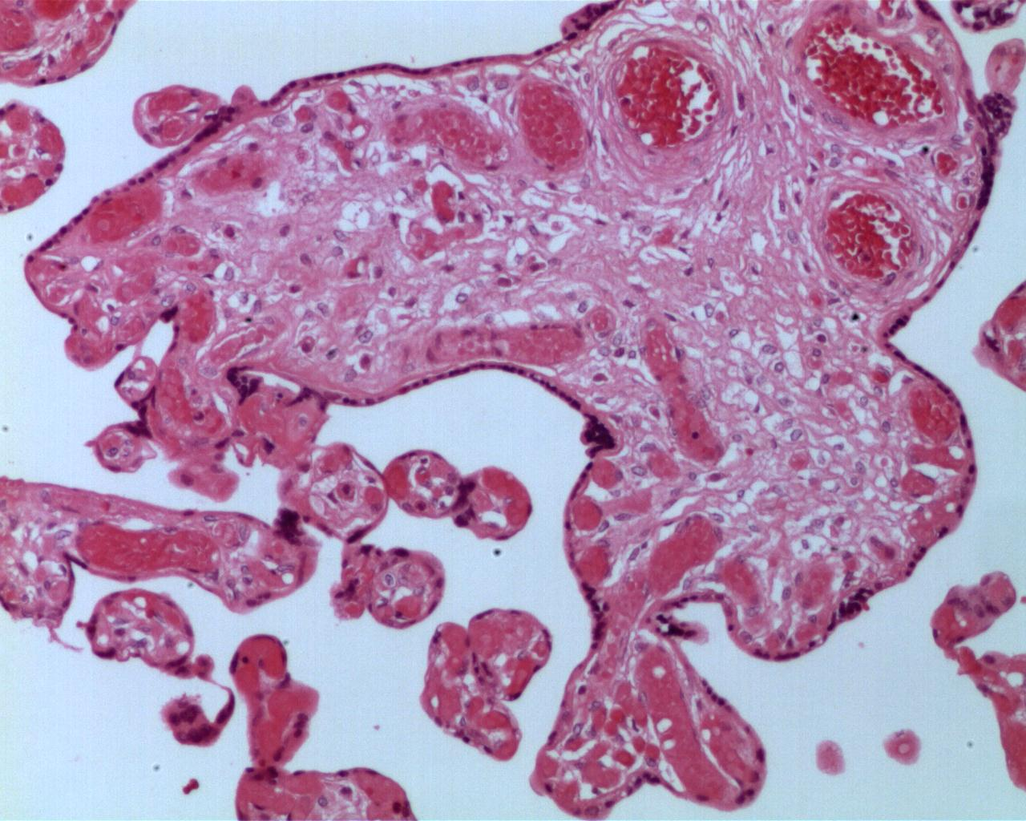

Slide 37
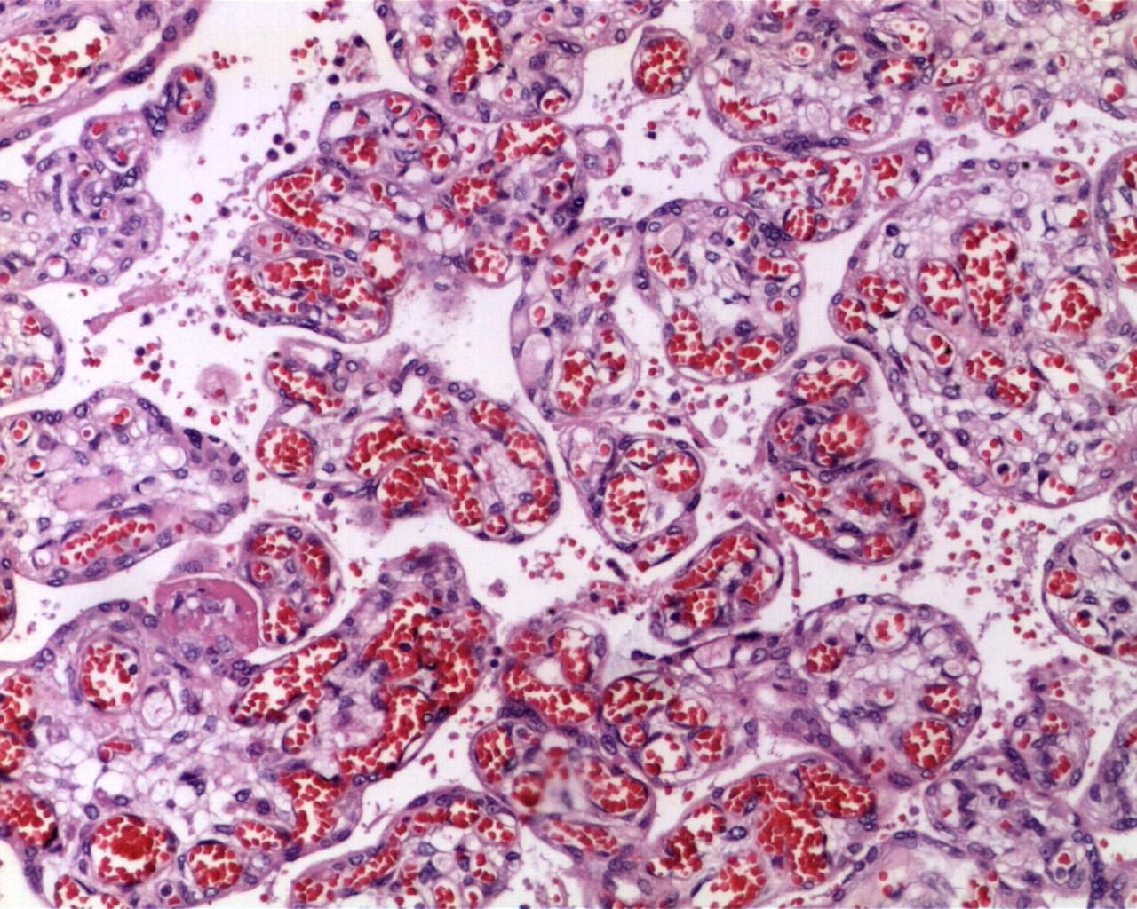

Slide 38
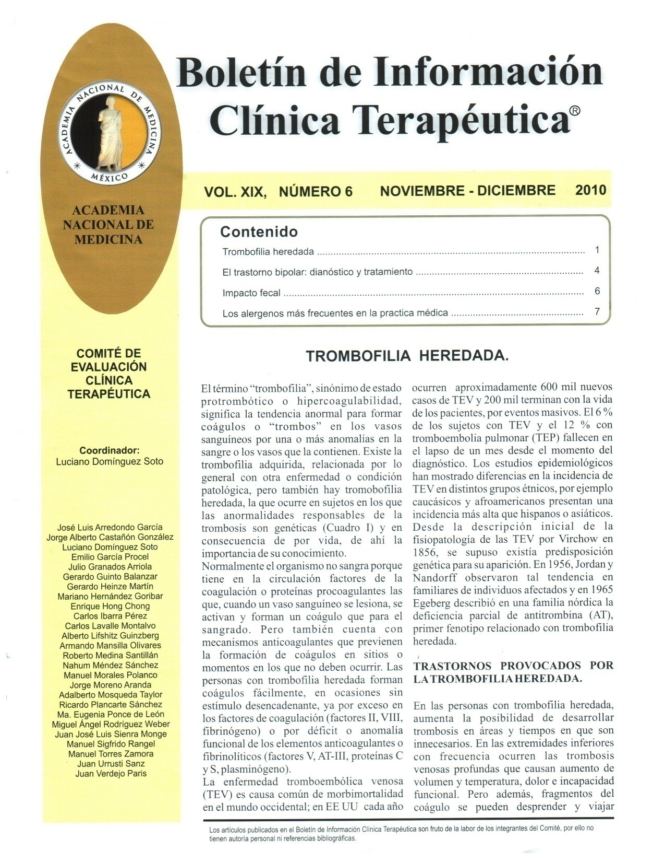

Slide 39
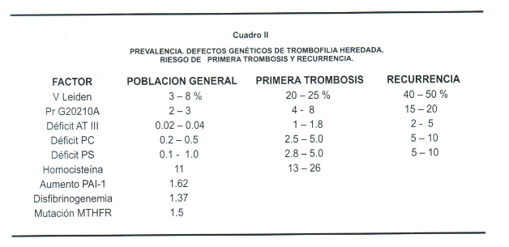

Slide 40
Reunión de Verano Academia Americana de Dermatología 2009
Conferencia: Trombofilia en dermatología
Realidad: 90% del tiempo: Vasculitis

Slide 41
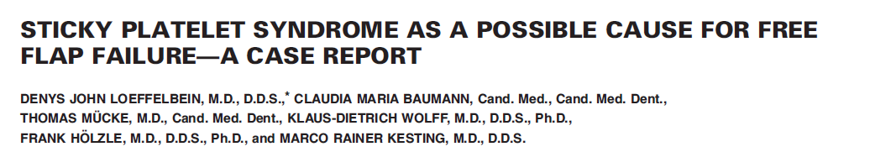
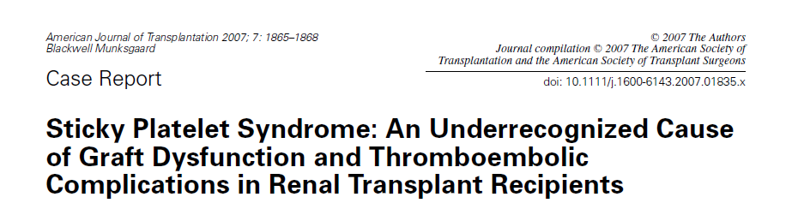

Slide 42
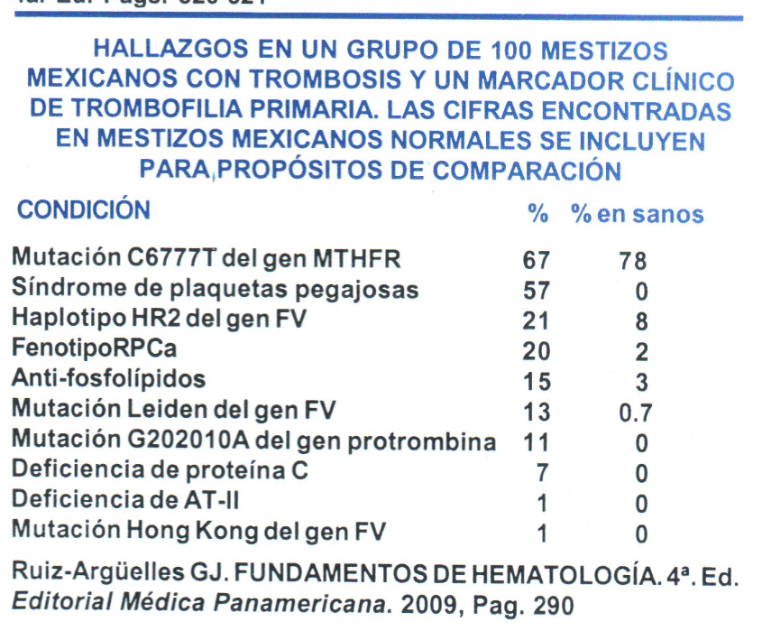

Slide 43
MEDICAMENTOS
Amantadina
Minociclina
Difenhidramina
Gemcitabina
Heparina
Trombolíticos
Interferon Beta
Eritromicina/lovastatina
Catecolaminas
Bismuto
Quinidina
Arsénico

Slide 44
TROMBOFILIA PRIMARIA
Recordar (CONSIDERAR) su existencia
Sobre diagnostico de vasculitis en detrimento de Dx de TROMBOFILIA
Requiere mas de un factor contribuyente para su expresión clínica

Slide 45
TROMBOFILIA PRIMARIA
Trombosis antes de los 40 años
Historia familiar de trombosis
Trombosis recurrente sin la presencia de un factor precipitante aparente
Trombosis en sitios no usuales
Resistencia a tratamiento antitrombotico convencional
Pérdidas fetales

Slide 46
TROMBOFILIA ERRORES
No existe trombofilia en vasos pequeños H
Piernas y pulmón sanos: no trombofilia VP
Ignorar patología regional H
Todo es vasculitis R
Repetir búsqueda de anomalías génicas H
No evitar estrógenos en pacientes con trombofilia. GO

Slide 47
TROMBOFILIA
EN MEXICO (slp)
%
SINDROME DE PLAQ PEGAJOSAS 32
MTHFR 30
PAI 15
PROT 20210 12
AAF 5,5
AUMENTO EN AGREG DE FIBRINOGENO 1.8
AUMENTOEN AGREGACION DE FIBRINA 1.8

